Slide 1
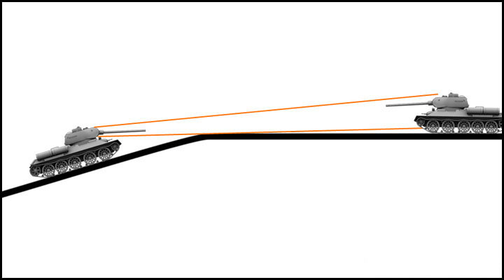
유리함을 주는 방법 (Hull Down)
본진과 연결된 유리한 전선 구현

Slide 2
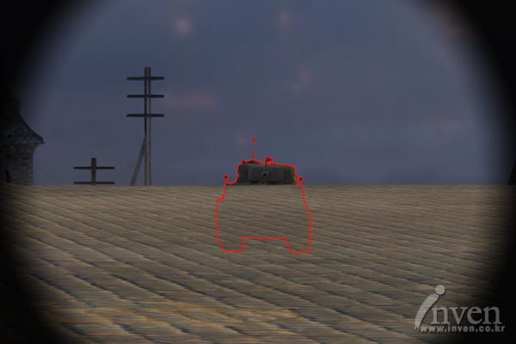
상대의 시점
유리한 측은 최소한의 피탄면적 노출과
갑작스러운 등장으로
유리함을 챙길 수 있습니다.

Slide 3
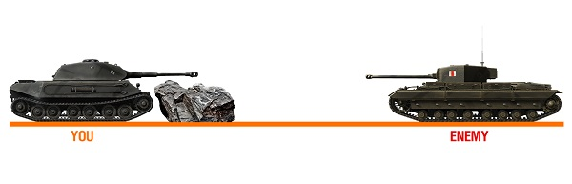
유리함을 주는 방법 (엄폐물)
점령지와 연결된 유리한 전선에 구현

Slide 4
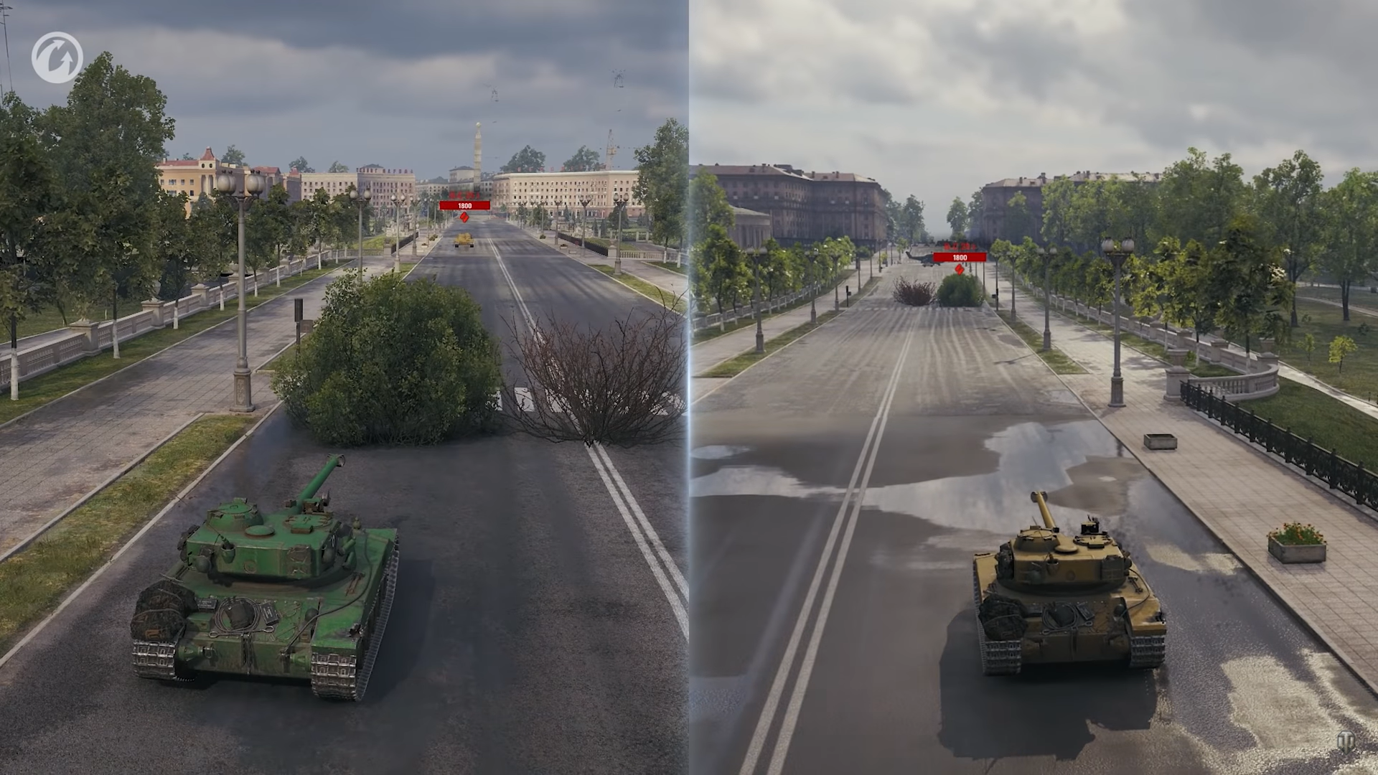
유리함을 주는 방법 (은폐물)
우회하는 유리한 전선에 구현

Slide 5
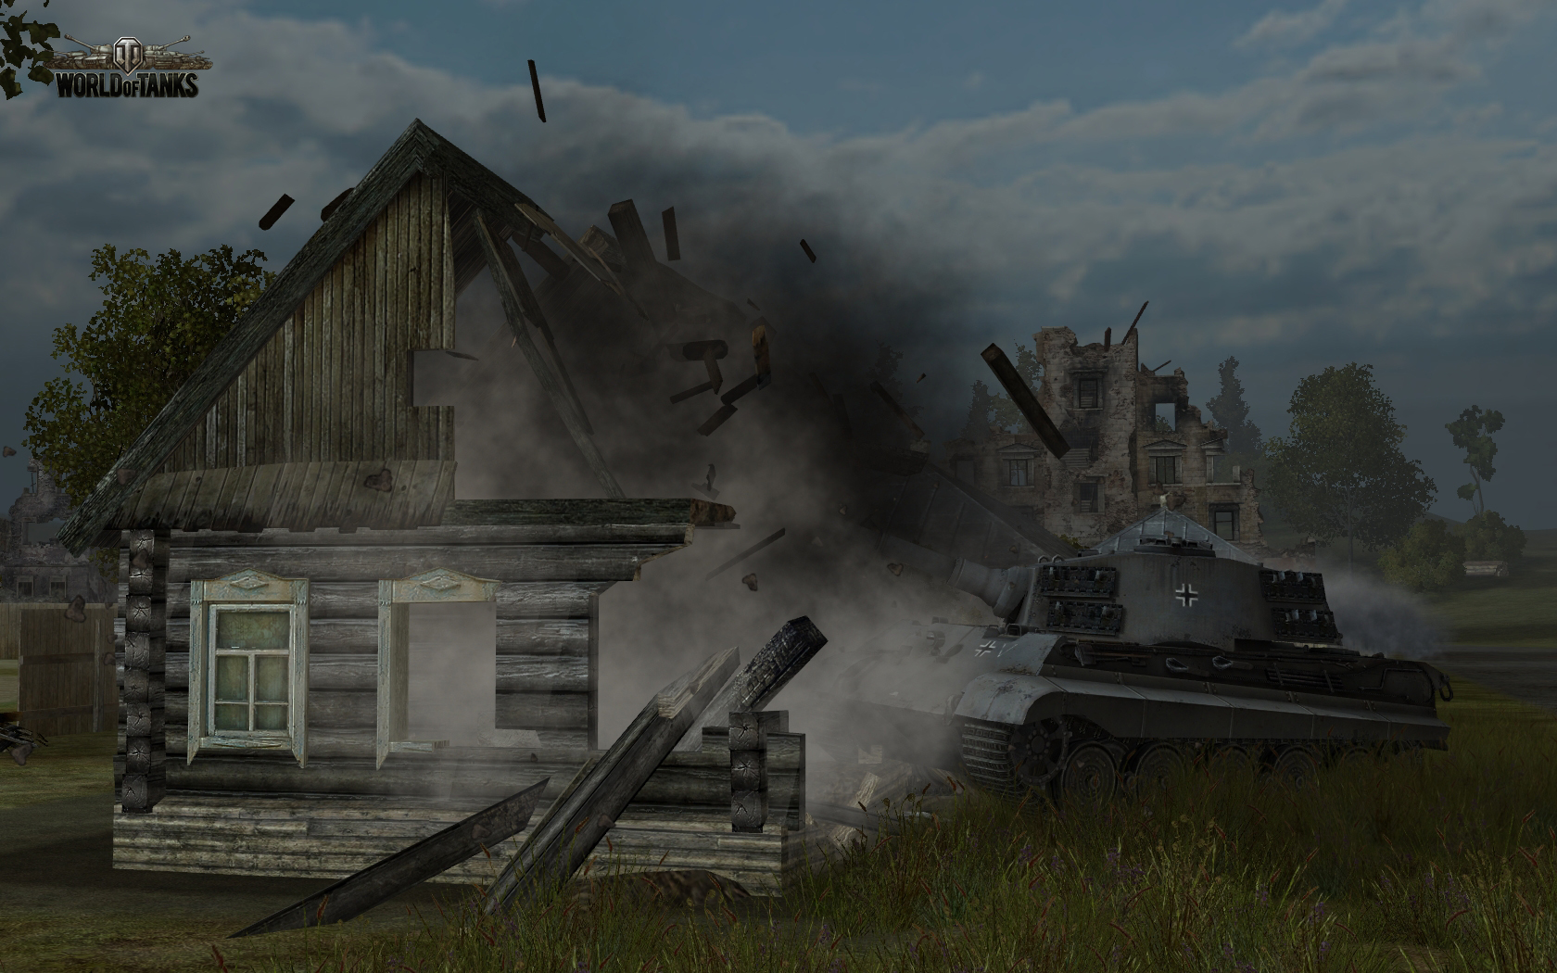
우회로를 개척하는 방법
(파괴)
우회하는 개척해야 하는 전선 구현
&
점령지의 엄폐물

Slide 6
점령전
A
B
C

Slide 7
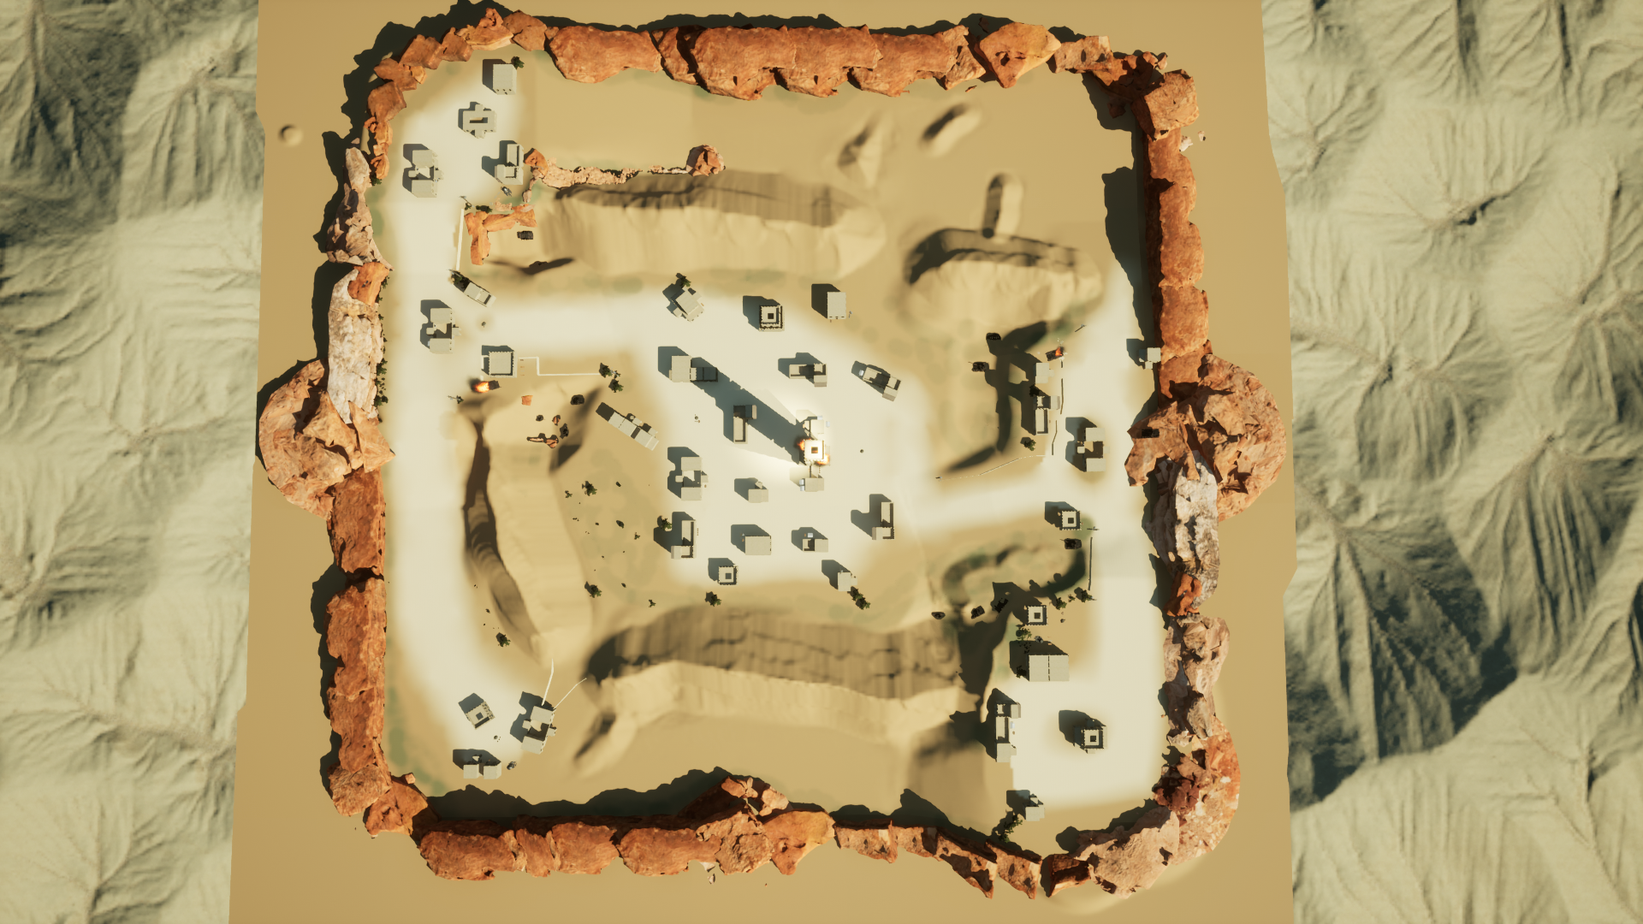
A
B
C

